Slide 1

Sixième rassemblement de la plateforme d’échange PLANICOM
« La gestion de la crise lors des coupures d’électricité de janvier 2016 en Province de Liège : quels enseignements tirer dans le cadre des plans de délestage ? »
Christian De Laet – Directeur Technique RESA

Slide 2
La gestion de la crise lors des coupures d’électricité de janvier 2016 en Province de Liège
Jeudi 14 janvier 2016, je me couche en mettant mon réveil sonner un peu plus tôt qu’à l’habitude et ceci afin d’éviter les ineffables embarras de circulation lorsque nous avons « 3 flocons de neige » qui tombent sur notre pays …
J’étais loin d’imaginer le weekend que nous allions vivre …

Slide 3
La gestion de la crise lors des coupures d’électricité de janvier 2016 en Province de Liège
  Un peu de terminologie
  De l’ordre vers le chaos
  Mobilisation difficile
  L’heure du bilan
  Quelles leçons tirer ?
  Des craintes pour le délestage ?
  Conclusions

Slide 4
La gestion de la crise lors des coupures d’électricité de janvier 2016 en Province de Liège
  Un peu de terminologie
  De l’ordre vers le chaos
  Mobilisation difficile
  L’heure du bilan
  Quelles leçons tirer ?
  Des craintes pour le délestage ?
  Conclusions

Slide 5
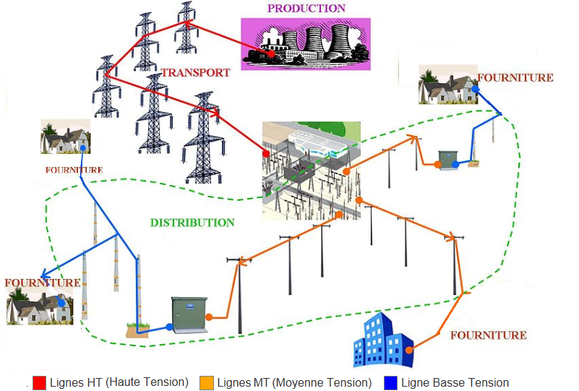
Un peu de terminologie
Fonctionnement d’un réseau de distribution d’électricité ?
Qu’est-ce qu’un « départ » ?

Slide 6
Un peu de terminologie
Exemple 1 « départ » déclenché ?

Slide 7
Un peu de terminologie
Profil du réseau électrique de RESA
Chiffres du 31/12/14
 | Basse tension | Moyenne tension (6.000 Volts à 15.000 Volts)
Nombre d’utilisateurs | 353.674 | 1.801
Longueur totale du réseau (Km) | 7.696 | 5.091
% Souterrain | 33,30 % | 81,80 %
Energie distribuée (hors pertes) durant l’année 2014 (TWh) | 1.668 | 1.310
Les interruptions de courant des 15, 16 et 17 janvier 2016 sont principalement liées à des problèmes rencontrés sur les lignes aériennes Moyenne Tension de RESA.
Au 31/12/14, il restait 926 km de réseau aérien Moyenne Tension (contre 4.165 km de réseau
moyenne tension souterrain).

Slide 8
La gestion de la crise lors des coupures d’électricité de janvier 2016 en Province de Liège
  Un peu de terminologie
  De l’ordre vers le chaos
  Mobilisation difficile
  L’heure du bilan
  Quelles leçons tirer ?
  Des craintes pour le délestage ?
  Conclusions

Slide 9
  De l’ordre vers le chaos
Premiers déclenchements à partir de de 01h40
  → Procédures habituelles appliquées (Poste de conduite énergie – personnel de garde)
Vers 10h, et suite à l’enregistrement de nouvelles coupures, mise en place de notre cellule interne au Poste de conduite énergie
  → Détachement de leurs tâches planifiées de tous les agents présents pour résoudre les pannes
  → Rappel d’agents en congé
Vers 15h, compte tenu de la poursuite des déclenchements, mise en place de notre cellule de crise interne technique
  → Il y a beaucoup plus de pannes qui arrivent que de pannes résolues
  → Les services sont complètement débordés
17h15, mise en place de la Cellule de Crise Provinciale à l’initiative du Gouverneur

Slide 10
La gestion de la crise lors des coupures d’électricité de janvier 2016 en Province de Liège
  Un peu de terminologie
  De l’ordre vers le chaos
  Mobilisation difficile
  L’heure du bilan
  Quelles leçons tirer ?
  Des craintes pour le délestage ?
  Conclusions

Slide 11
  Mobilisation difficile
Vendredi
  → 50 % de l’effectif présent
Conditions climatiques
  → Difficultés de se déplacer
Visibilité réduite sur l’état du réseau au fur et à mesure de l’avancement de la journée
Vers 17h, décision de continuer les interventions avec les équipes déjà déployées le plus tard possible dans la soirée de vendredi et d’organiser une prise en charge des réparations urgentes sur minimum tout le weekend dès le samedi matin 7h00 → organisation des équipes dans ce sens.
23h00 : fin des interventions de type manœuvres et réparations des lignes moyenne tension …
avec une grande inconnue de l’étendue des dégâts et donc de la durée de rétablissement
Décision de maximaliser la mobilisation à partir de samedi matin (80 agents)

Slide 12
La gestion de la crise lors des coupures d’électricité de janvier 2016 en Province de Liège
  Un peu de terminologie
  De l’ordre vers le chaos
  Mobilisation difficile
  L’heure du bilan
  Quelles leçons tirer ?
  Des craintes pour le délestage ?
  Conclusions

Slide 13
  L’heure du bilan
Mise en place de l’organisation des réparations sur tout le weekend (12h/j)
Mobilisation maximales des équipes internes et externes (co-traitants + Ores)
Bilan périodique de la situation
Liaison avec le Centre de Crise concernant l’état d’avancement des rétablissements ainsi que pour la communication
Bilan du vendredi 15 janvier
Plus de 50 départs moyenne tension déclenchés (85 par an en moyenne les années précédentes)
Une charge de travail en terme de dépannage 200 fois supérieure à la moyenne quotidienne
42 groupes électrogènes placés simultanément (précédent « record » était de 6)
Une centaine d’armatures déformées

Slide 14
L’heure du bilan

Slide 15
L’heure du bilan

Slide 16

L’heure du bilan
Explication climatologique
Neige en étoile qui est passé dans de l’air un peu plus chaud → branches des étoiles se sont réchauffées et sont devenues de l’eau → gouttes d’eau mélangées à de la neige donnant une neige extrêmement lourde et collante.
→ phénomène d’accrétion de la glace atmosphérique
Ce 1er phénomène mêlé à l’abondance des chutes de neige dans certaines zones a entrainé une accumulation excessive sur les lignes (constat de « manchons neige » de 20 cm de diamètre.)
→ Situation exceptionnelle (une 1ère dans la mémoire collective des exploitants)
Poids trop important
→ Lignes cassent, ferrures se déforment ou cassent, supports penchent ou cassent + dégâts secondaires dus à la chutes de branches et d’arbres

Slide 17
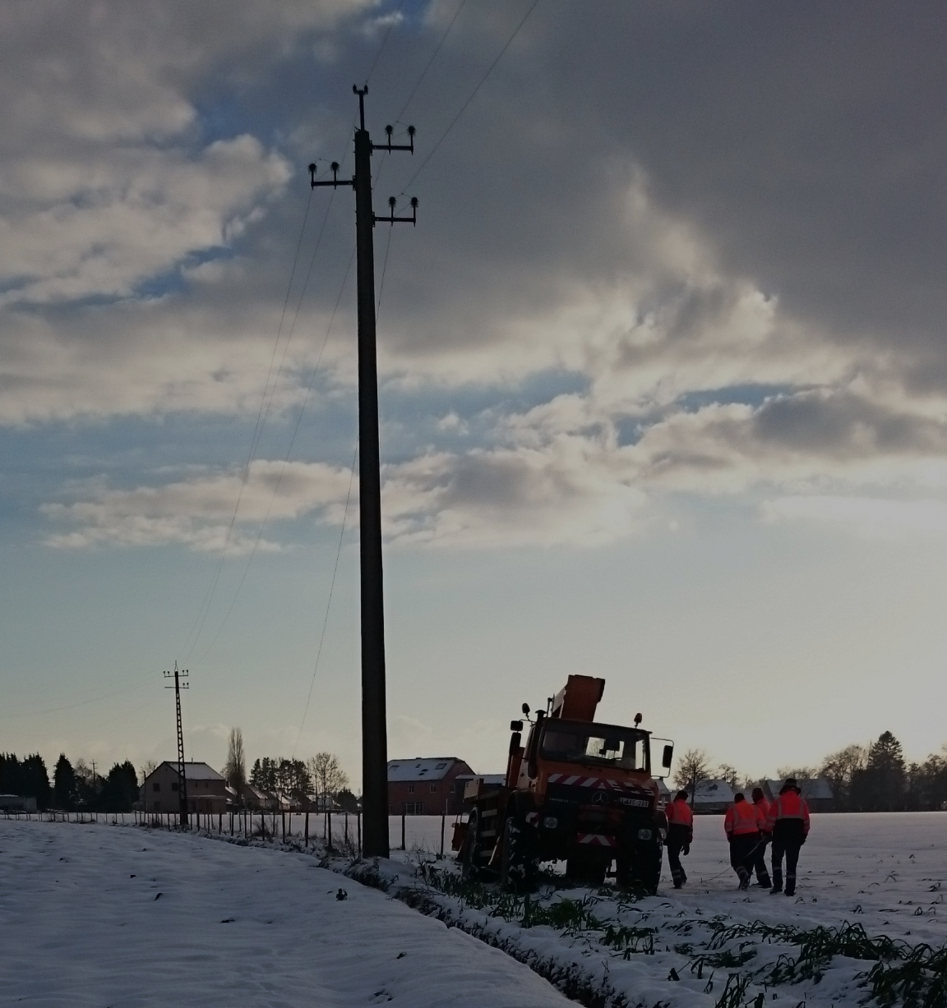
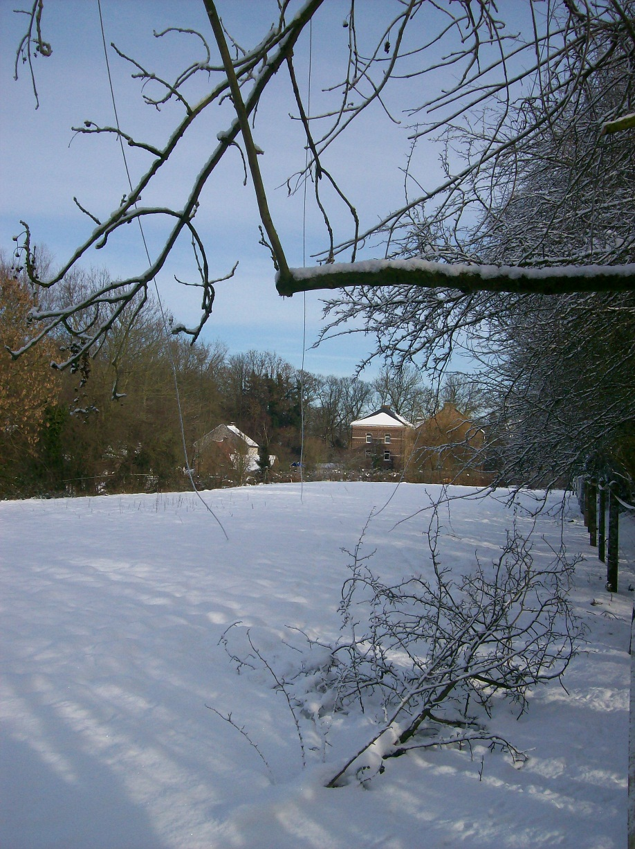
L’heure du bilan

Slide 18
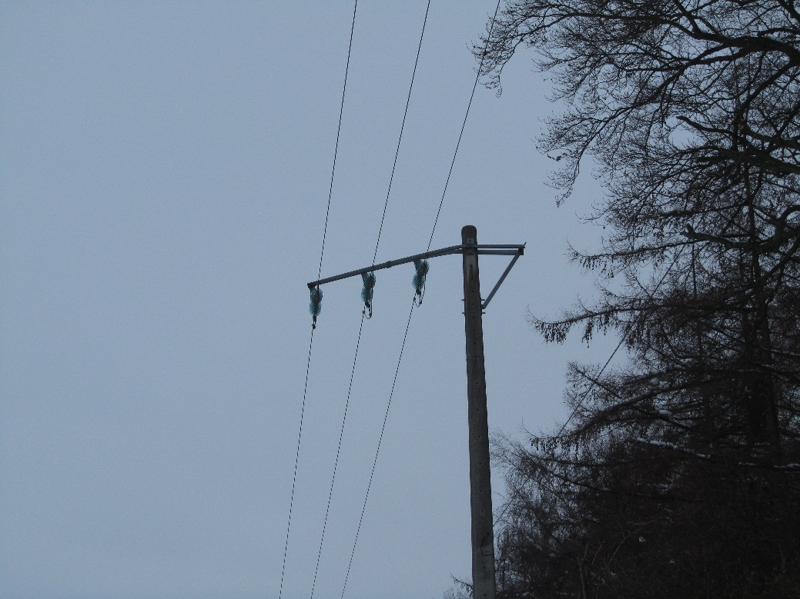
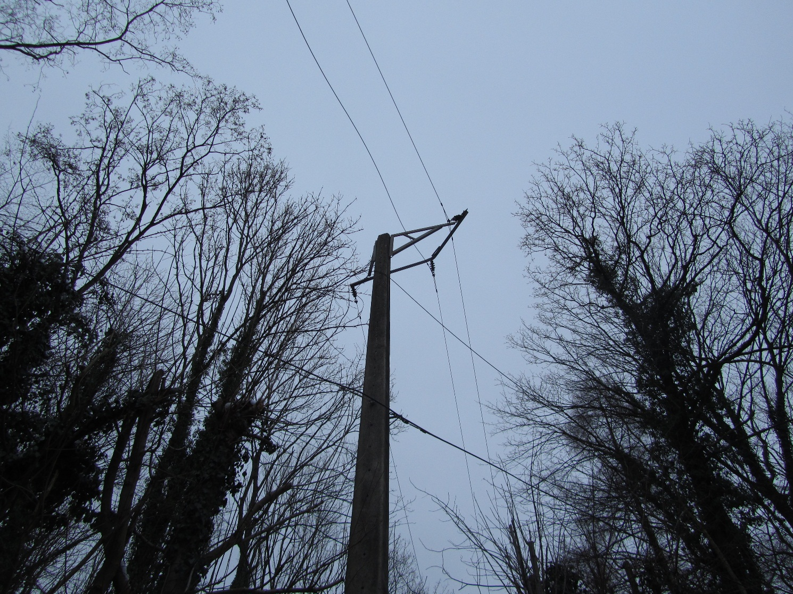
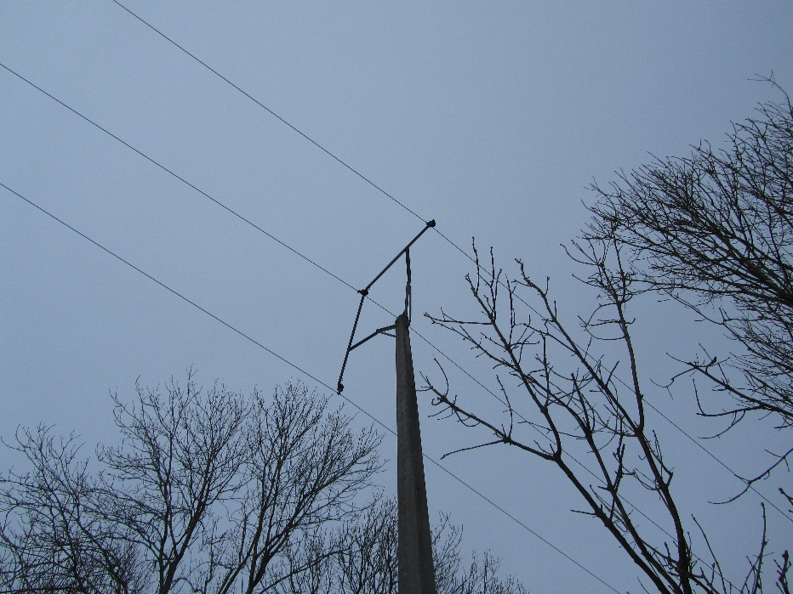
L’heure du bilan

Slide 19
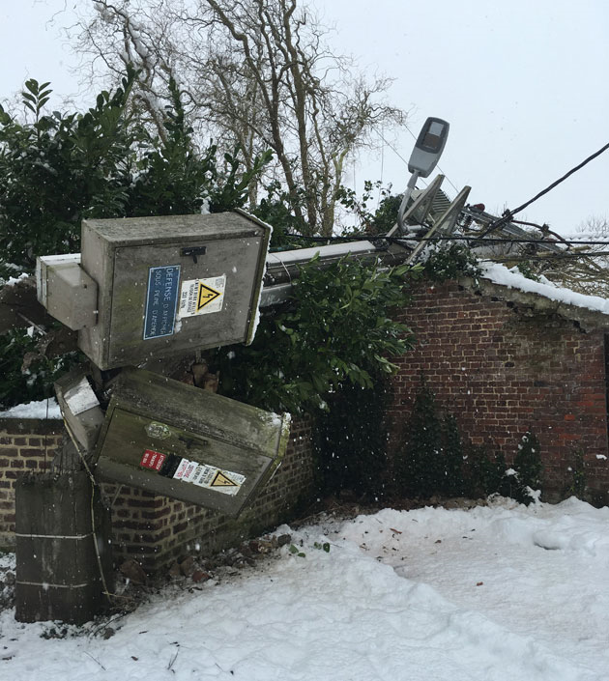
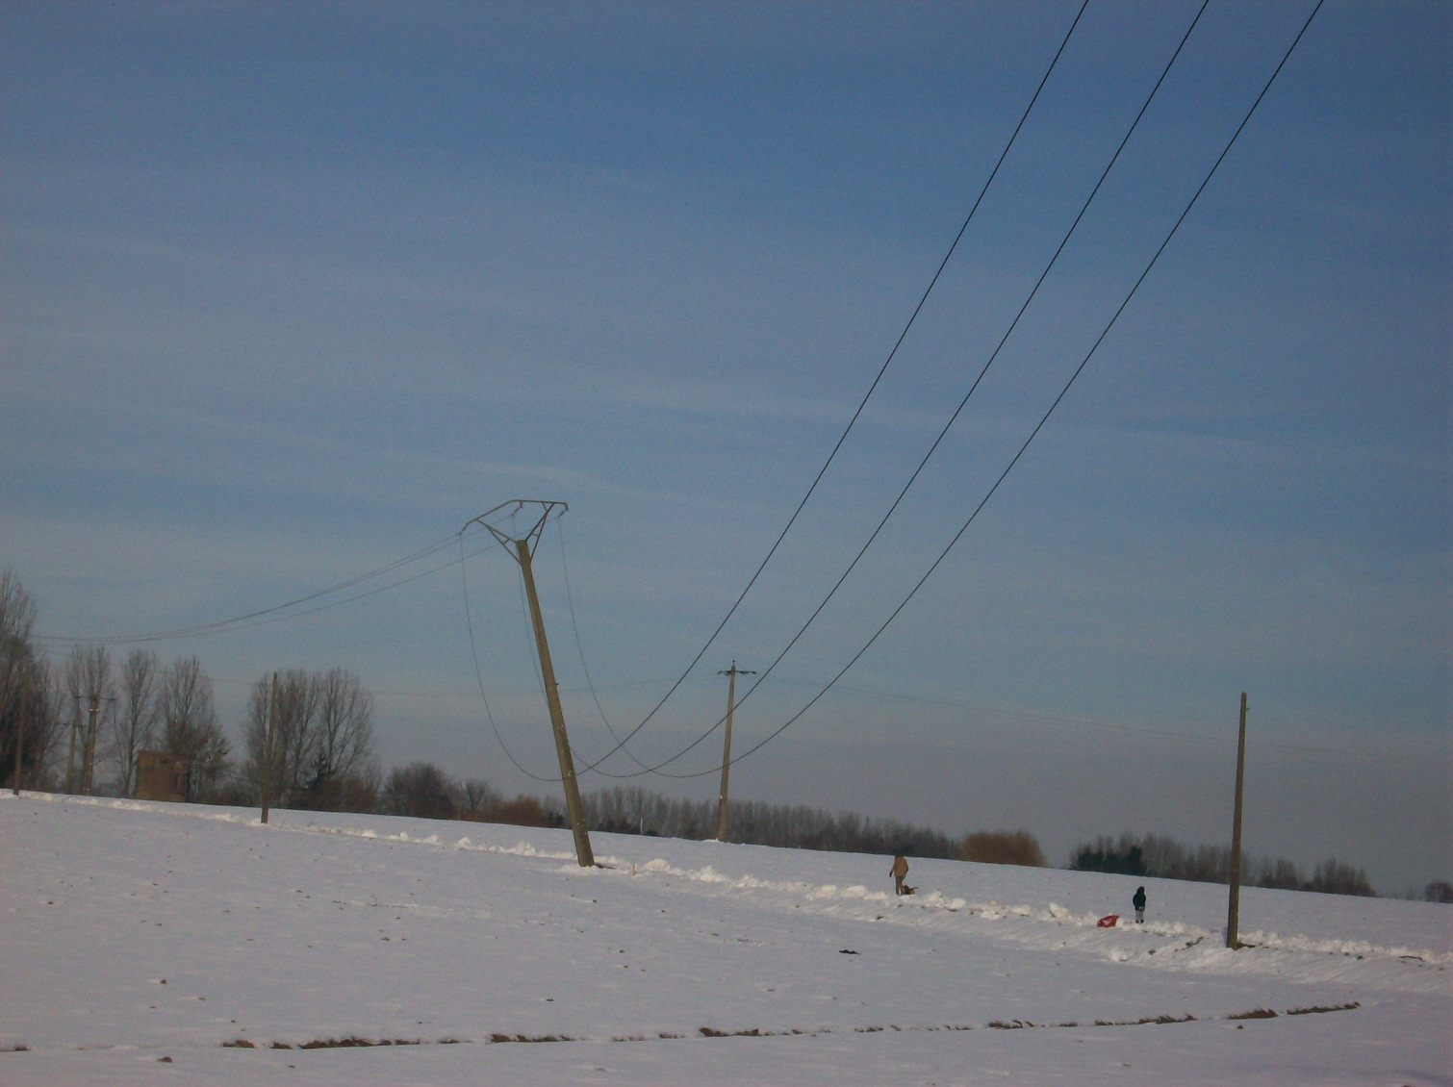
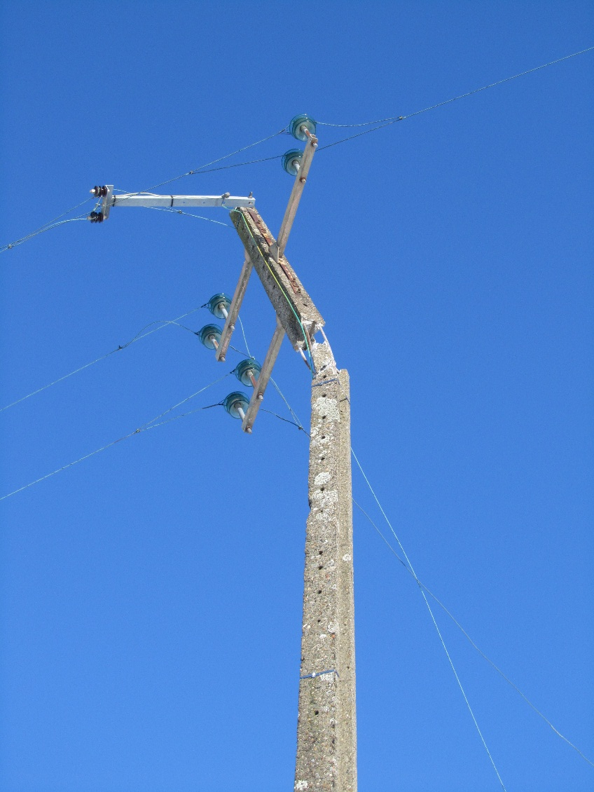
L’heure du bilan

Slide 20
La gestion de la crise lors des coupures d’électricité de janvier 2016 en Province de Liège
  Un peu de terminologie
  De l’ordre vers le chaos
  Mobilisation difficile
  L’heure du bilan
  Quelles leçons tirer ?
  Des craintes pour le délestage ?
  Conclusions

Slide 21
  Quelles leçons tirer ?
Réalimenter, oui mais avec la priorité de la sécurité des intervenants et de la population
Compétences techniques à maintenir à un niveau élevé
Travail méthodique et rigoureux
Plan Interne d’Urgence d’Intervention
Optimisation des aspects Opérationnels
Amélioration des aspects liés à la communication
Destinataires de la communication
Conseil Administration
Gil Simon
Comité de direction
Christian De Laet
Luc Warichet
Communes
Michel Lemmens
Laurent Léonard
Impétrants
Christian De Laet
Luc Warichet
Presse
Grand public
Clients
Patrick Blocry
Michel Lemmens
MP Deghaye

Slide 22
  Quelles leçons tirer ?
Situation | Gestion opérationnelle | Communication
Normale |  | Si sollicitation externe (médias, bourgmestres,…), la personne interrogée appelle le 04 263 18 93 pour obtenir l’information souhaitée.
Seuil 1 | Evaluation de la situation par le responsable du poste de conduite (B. Alexandre) ou par Cadre de garde. La situation est maitrisée par l’intermédiaire des effectifs présents ou des effectifs de garde → pas de mise en place d’une cellule interne au poste de conduite Evaluation de la situation par le responsable du poste de conduite (B. Alexandre) ou par Cadre de garde. La situation nécessite de rappeler du personnel (internes et/ou sous-traitants) → mise en place d’une cellule interne au poste de conduite | Responsable du poste de conduite ou cadre de garde envoie informations via SMS vers S. Moreau, B. Bayer, G. Simon, Ch. De Laet, L. Martin, M. Pesché et P. Blocry. Contenu du message Communes impactées Délais : heure(s) de début et délais de résolution présumés Causes présumées (si connues) Client(s) impactés (si connus) 2) Responsable du poste de conduite ou le cadre de garde contacte P. Blocry Mise en place d’une conférence téléphonique si nécessaire et évaluation des moyens de communication à mettre en œuvre (répétable au besoin, en fonction de l’évolution de l’intervention)
Seuil 2 | Activation PIUI (Plan Interne d’Urgence et d’Intervention) Mise en place de la cellule de crise au poste de conduite | Relais internes vers CA, ComDir, Communes, Impétrants Responsable Communication : Communiqué de presse Message Call Center Site internet Réseaux sociaux Interviews …
Seuil 1
Accident mortel
1 sous-station sans courant pendant plus d’une heure
10 départs déclenchés simultanément et pendant plus d’une heure
Mise en place d’un centre de crise communal suite à une panne d’électricité
Seuil 2
1 sous-station sans courant pendant plus de 6 heures
10 départs déclenchés simultanément et pendant plus de 6 heures
Mise en place d’un centre de crise communal suite à une panne d’électricité
Mise en place du centre de crise Provincial suite à une panne d’électricité
Préparation d’une information claire et vulgarisée par
Ch. De Laet et/ou L. Warichet
Information PLANU Gouverneur

Slide 23
La gestion de la crise lors des coupures d’électricité de janvier 2016 en Province de Liège
  Un peu de terminologie
  De l’ordre vers le chaos
  Mobilisation difficile
  L’heure du bilan
  Quelles leçons tirer ?
  Des craintes pour le délestage ?
  Conclusions

Slide 24
  Des craintes pour le délestage ?
Contexte Alimentation Electrique de la Belgique
une consommation de pointe située entre 12.000 et 13.000 MW
naturellement importatrice
fragilisée lorsque des centrales nucléaires sont à l’arrêt
→ La combinaison de ces 3 éléments peut conduire à un déséquilibre
PRODUCTION < CONSOMMATION
Il est impératif de prendre des mesures conservatrices pour éviter le BLACK-OUT
Mesures prévues pour assurer l’approvisionnement et limiter le risque de pénurie
      capacité d’importation
      réserve stratégique (démarrage centrales au gaz en stand-by)
      réduction consommation de clients flexibles
      autres réductions de consommation (sensibilisation de la clientèle, …)
Si insuffisant, délestage au niveau national pour éviter le BLACK-OUT

Slide 25
  Des craintes pour le délestage ?
Situation complètement différente d’une intempérie
Phénomène prévisible
Elia annonce à J-7 une potentielle pénurie d’Electricité
Zones potentiellement ciblées sont connues (8 tranches de délestage)
Organisation opérationnelle pour répondre à une éventuelle activation du plan de pénurie est étudiée et maitrisée
Actes d’exploitation volontaires sur le réseau moyenne tension
Pas d’inconnue de l’état du réseau et de perte de temps en recherche de pannes
Pas de réparations exigeant des moyens matériels et humains importants
→ La remise en situation normale après feu vert de relance d’Elia est de l’ordre de quelques heures

Slide 26
La gestion de la crise lors des coupures d’électricité de janvier 2016 en Province de Liège
  Un peu de terminologie
  De l’ordre vers le chaos
  Mobilisation difficile
  L’heure du bilan
  Quelles leçons tirer ?
  Des craintes pour le délestage ?
  Conclusions

Slide 27
Conclusions
Conditions météorologiques entrainant une situation exceptionnelle (une 1ère dans la mémoire collective des exploitants)
Impacts importants :
    Zones impactées (29 communes sur le territoire RESA)
    Durée de rétablissement (> 2 jours pour certains foyers)
    Dégâts matériels importants (réparation sur plusieurs mois)
Mobilisation des équipes:
    Maximale en interne et en externe
    Organisation à prévoir sur la durée
Suivre scrupuleusement les procédures opérationnelles → Sécurité
Nécessité de réaliser un bilan afin de tirer les points d’amélioration
    Aspect important de la communication dans ce cas précis
L’application du plan de Délestage suit un tout autre principe et est moins pénalisant car prévisible, ciblé et organisé

Slide 28
Merci de votre attention.

